Slide 1


Thöù….ngaøy…..thaùng……naêm………..
Giaùo vieân:

Slide 2







Khôûi ñoäng

Slide 3




Nói về ngày đầu tiên em đi học theo gợi ý:
Cảnh vật

Slide 4



Bài
4
Nhớ lại buổi đầu đi học

Slide 5

KHÁM PHÁ

Slide 6

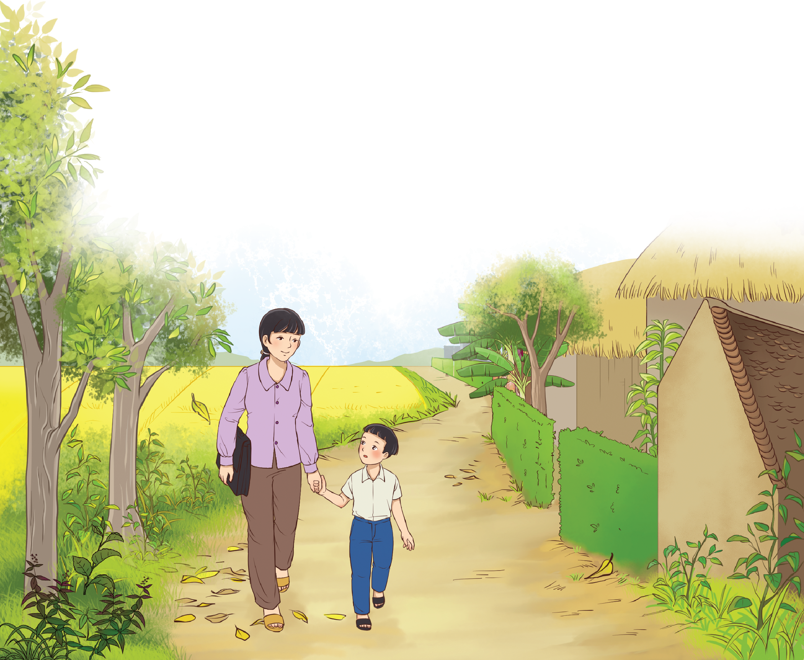

TRANH VẼ GÌ?

Slide 7





1

Slide 8




Lắng nghe đọc mẫu
TAY DÒ
TAI NGHE
MẮT DÕI

Slide 9
Nhớ lại buổi đầu đi học
Hằng năm cứ vào cuối thu, lá ngoài đường rụng nhiều và trên không có những đám mây bàng bạc, lòng tôi lại nao nức những kỉ niệm mơn man của buổi tựu trường.
Tôi quên thế nào được những cảm giác trong sáng ấy nảy nở trong lòng tôi như mấy cánh hoa tươi mỉm cười giữa bầu trời quang đãng.
Buổi mai hôm ấy, một buổi mai đầy sương thu và đầy gió lạnh, mẹ tôi âu yếm nắm tay tôi dẫn đi trên con đường làng dài và hẹp. Con đường này tôi đã quen đi lại lắm lần, nhưng lần này tôi tự nhiên thấy lạ. Cảnh vật chung quanh tôi đều thay đổi, vì chính lòng tôi đang có sự thay đổi lớn: hôm nay tôi đi học.

Slide 10
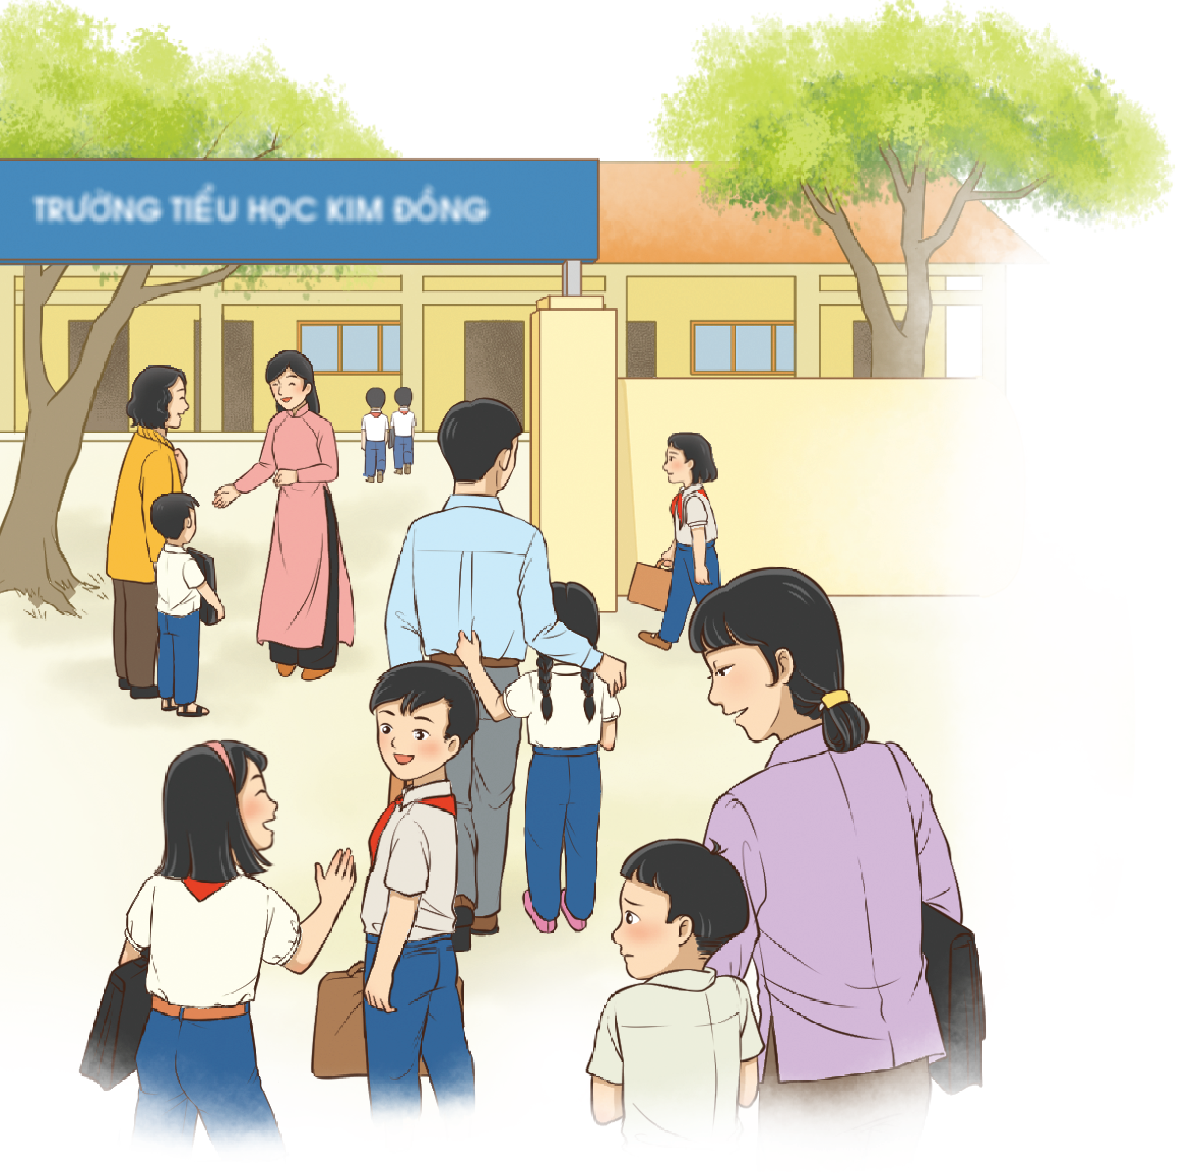
Cũng như tôi, mấy cậu học trò mới bỡ ngỡ đứng nép bên người thân, chỉ dám nhìn một nửa hay dám đi từng bước nhẹ. Họ như con chim con đứng trên bờ tổ, nhìn quãng trời rộng muốn bay, nhưng còn ngập ngừng e sợ. Họ thèm vụng và ước ao thầm được như những người học trò cũ, biết lớp, biết thầy để khỏi phải rụt rè trong cảnh lạ.
Theo Thanh Tịnh

Slide 11

Nhớ lại buổi đầu đi học
1
Hằng năm cứ vào cuối thu, lá ngoài đường rụng nhiều và trên không có những đám mây bàng bạc, lòng tôi lại nao nức những kỉ niệm mơn man của buổi tựu trường.
Tôi quên thế nào được những cảm giác trong sáng ấy nảy nở trong lòng tôi như mấy cánh hoa tươi mỉm cười giữa bầu trời quang đãng.
Buổi mai hôm ấy, một buổi mai đầy sương thu và đầy gió lạnh, mẹ tôi âu yếm nắm tay tôi dẫn đi trên con đường làng dài và hẹp. Con đường này tôi đã quen đi lại lắm lần, nhưng lần này tôi tự nhiên thấy lạ. Cảnh vật chung quanh tôi đều thay đổi, vì chính lòng tôi đang có sự thay đổi lớn: hôm nay tôi đi học.
2
3
Chia đoạn

Slide 12
Cũng như tôi, mấy cậu học trò mới bỡ ngỡ đứng nép bên người thân, chỉ dám nhìn một nửa hay dám đi từng bước nhẹ. Họ như con chim con đứng trên bờ tổ, nhìn quãng trời rộng muốn bay, nhưng còn ngập ngừng e sợ. Họ thèm vụng và ước ao thầm được như những người học trò cũ, biết lớp, biết thầy để khỏi phải rụt rè trong cảnh lạ.
4
Theo Thanh Tịnh

Slide 13

Luyện đọc từ khó
nao nức
mơn man
nảy nở
quang đãng
lắm lần
bỡ ngỡ
quãng trời rộng

Slide 14
Luyện đọc câu dài
Tôi quên thế nào được / những cảm giác trong sáng ấy/ nảy nở trong lòng tôi/ như mấy cánh hoa tươi/ mỉm cười giữa bầu trời quang đãng.//
Buổi mai hôm ấy,/ một buổi mai đầy sương thu/ và gió lạnh,/ mẹ tôi/ âu yếm nắm tay tôi/ dẫn đi/ trên con đường làng dài/ và hẹp.//

Slide 15
Luyện đọc câu dài
Cảnh vật chung quanh tôi/ đều thay đổi,/ vì chính lòng tôi/ đang có sự thay đổi lớn:/ hôm nay tôi đi học.//
Họ thèm vụng/ và ước ao thầm/ được như những học trò cũ,/ biết lớp,/ biết thầy/ để khỏi phải rụt rè trong cảnh lạ.//

Slide 16




Luyện đọc trong nhóm
Yêu cầu
- Phân công đọc theo đoạn
- Tất cả thành viên đều đọc

Slide 17

Luyện đọc trước lớp
Tiêu chí đánh giá
1
Đọc đúng
2
Đọc to, rõ
3
Ngắt nghỉ đúng chỗ

Slide 18

2

Slide 19
Trong bài
“Nhớ lại buổi đầu đi học”
có từ nào em chưa hiểu nghĩa?

Slide 20


Giải nghĩa từ
nhớ lại
nhớ về những việc hoặc chuyện xảy ra, còn gọi là hồi tưởng.
Nhớ lại buổi đầu đi học
tựu trường
đến trường sau kì nghỉ hè
Hằng năm cứ vào cuối thu, lá ngoài đường rụng nhiều và trên không có những đám mây bàng bạc, lòng tôi lại nao nức những kỉ niệm mơn man của buổi tựu trường.

Slide 21


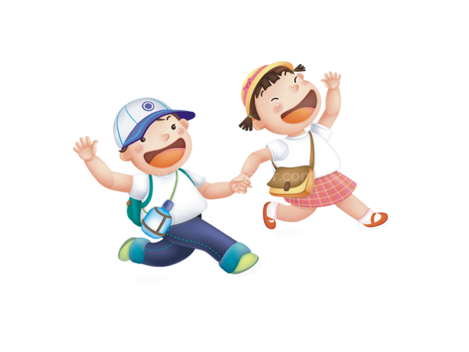

Giải nghĩa từ
nao nức
: hăm hở, phấn khởi
Hằng năm cứ vào cuối thu, lá ngoài đường rụng nhiều và trên không có những đám mây bàng bạc, lòng tôi lại nao nức những kỉ niệm mơn man của buổi tựu trường.
quang đãng
: sáng sủa và thoáng rộng
Tôi quên thế nào được những cảm giác trong sáng ấy nảy nở trong lòng tôi như mấy cánh hoa tươi mỉm cười giữa bầu trời quang đãng.

Slide 22
Giải nghĩa từ
bỡ ngỡ
: ngơ ngác lúng túng vì chưa quen thuộc
Cũng như tôi, mấy cậu học trò mới bỡ ngỡ đứng nép bên người thân, chỉ dám nhìn một nửa hay dám đi từng bước nhẹ.
ngập ngừng
vừa muốn làm quen lại vừa e ngại, chưa biết làm thế nào
Họ như con chim con đứng trên bờ tổ, nhìn quãng trời rộng muốn bay, nhưng còn ngập ngừng e sợ.

Slide 23

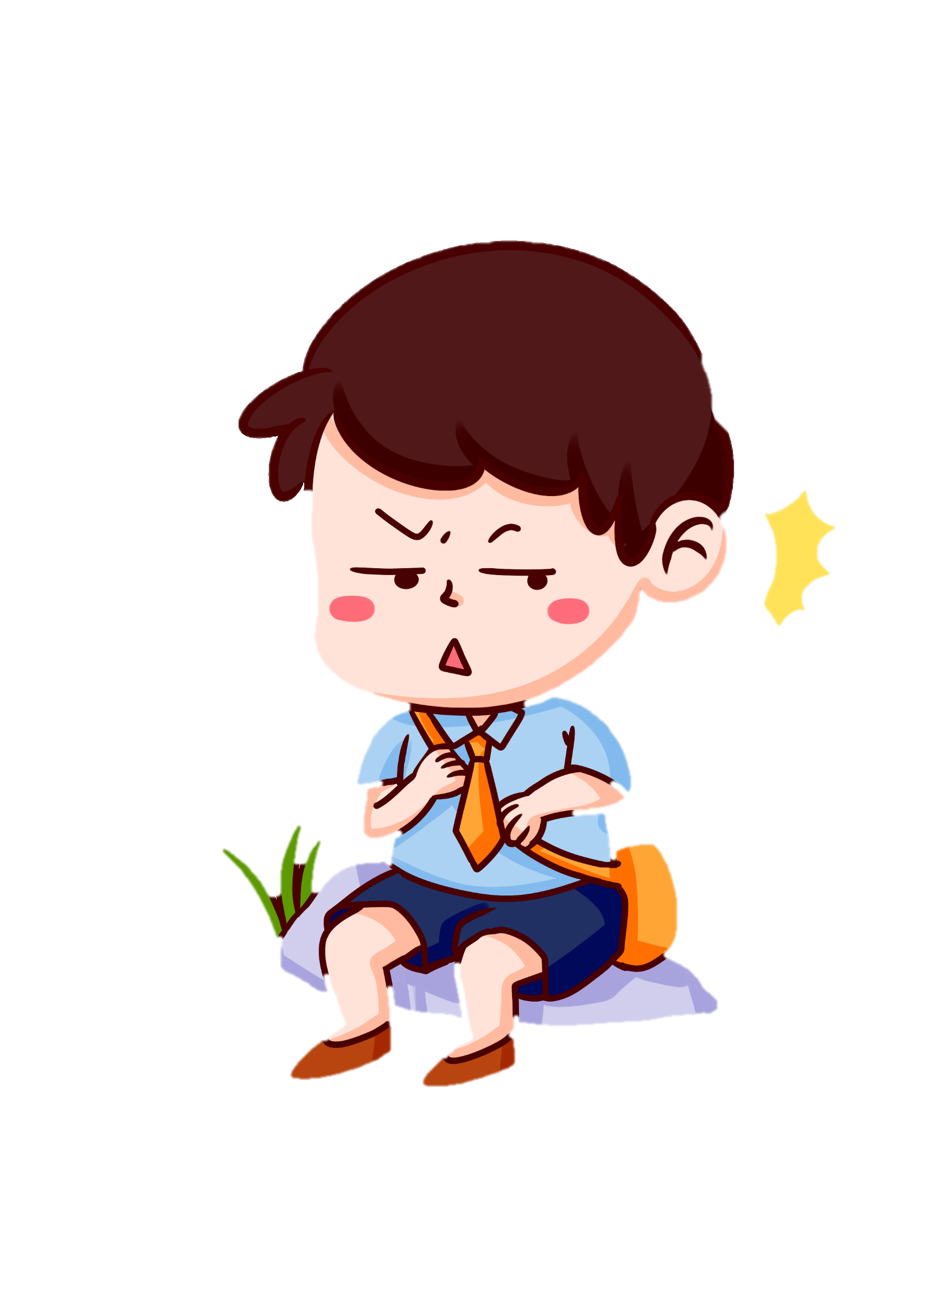
Giải nghĩa từ
âu yếm
biểu lộ tình thương yêu, trìu mến bằng dáng diệu, cử chỉ, giọng nói.
Buổi mai hôm ấy, một buổi mai đầy sương thu và đầy gió lạnh, mẹ tôi âu yếm nắm tay tôi dẫn đi trên con đường làng dài và hẹp.
e sợ
có phần sợ sệt nên ngần ngại, không mạnh dạn.
Họ như con chim con đứng trên bờ tổ, nhìn quãng trời rộng muốn bay, nhưng còn ngập ngừng e sợ.

Slide 24
Giải nghĩa từ
rụt rè
tỏ ra e dè, không mạnh dạn.
Họ thèm vụng và ước ao thầm được như những người học trò cũ, biết lớp, biết thầy để khỏi phải rụt rè trong cảnh lạ.
mong muốn có được, hoặc làm được việc gì đó, nhưng giấu đi không thể hiện ra cho người khác biết.
thèm vụng
Họ thèm vụng và ước ao thầm được như những người học trò cũ, biết lớp, biết thầy để khỏi phải rụt rè trong cảnh lạ.

Slide 25


1
Những điều gì gợi cho tác giả nhớ về buổi đầu đi học?
2
Vì sao tác giả thấy lạ khi đi trên con đường làng quen thuộc?
3
Những hình ảnh nào cho thấy các bạn học trò mới bỡ ngỡ trong ngày tựu trường?
4
Bài đọc nói về điều gì?

Slide 26








Slide 27
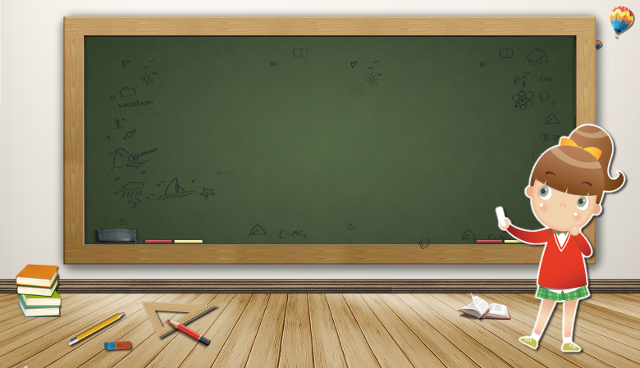

1. Những điều gì gợi cho tác giả nhớ về buổi đầu đi học?
Cứ vào cuối thu, lá ngoài đường rụng nhiều. => thời gian bắt đầu năm học mới.

Slide 28
2. Vì sao tác giả thấy lạ khi đi trên con đường làng quen thuộc?
Tác giả thấy lạ khi đi trên con đường làng quen thuộc vì chính trong lòng tác giả đang có sự thay đổi, đang có nhiều cảm xúc đan xen trong buổi đầu đi học

Slide 29
3. Những hình ảnh nào cho thấy các bạn học trò mới bỡ ngỡ trong ngày tựu trường?
Đứng nép bên người thân, chỉ dám đi từng bước nhẹ, ngập ngừng e sợ.

Slide 30
4. Bài đọc nói về điều gì?

Slide 31


NỘI DUNG CHÍNH CỦA BÀI ĐỌC LÀ GÌ?
Bài văn ghi lại những hồi tưởng đẹp đẽ của tác giả về buổi đầu đi học.

Slide 32

3

Slide 33

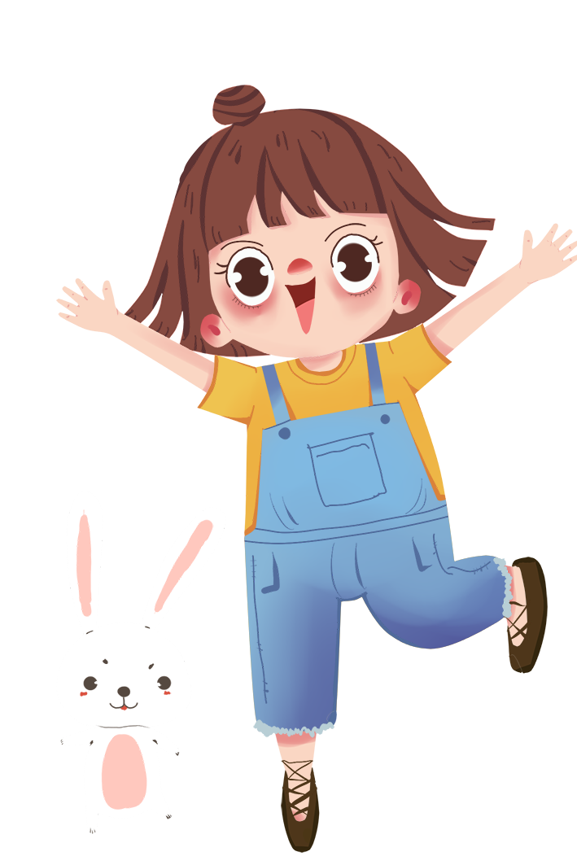
thong thả, chậm rãi
Em sẽ đọc
bài đọc với giọng đọc
như thế nào?
nhấn giọng những từ ngữ thể hiện vẻ đẹp của cảnh vật, hoạt động và trạng thái cảm xúc của bạn nhỏ và các bạn học sinh.

Slide 34
Đoạn đọc lại
Buổi mai hôm ấy, một buổi mai đầy sương thu và đầy gió lạnh, mẹ tôi âu yếm nắm tay tôi dẫn đi trên con đường làng dài và hẹp. Con đường này tôi đã quen đi lại lắm lần, nhưng lần này tôi tự nhiên thấy lạ. Cảnh vật chung quanh tôi đều thay đổi, vì chính lòng tôi đang có sự thay đổi lớn: hôm nay tôi đi học.

Slide 35



Luyện đọc nhóm
Tiêu chí đánh giá
1
Đọc đúng
2
Đọc to, rõ
3
Ngắt nghỉ đúng chỗ
4
Giọng đọc và nhấn giọng phù hợp

Slide 36
Hoạt động nối tiếp
4

Slide 37
Em chia sẻ với nhau về ngày đầu tiên mình đi học.
Ví dụ:
Buổi sáng hôm ấy, mình được bà ngoại đưa đến trường. Sân trường rộng rãi và náo nhiệt. Mình đi theo sau và níu lấy áo như sợ bà bỏ mình….

Slide 38
Tạm biệt và
hẹn gặp lại

Slide 39
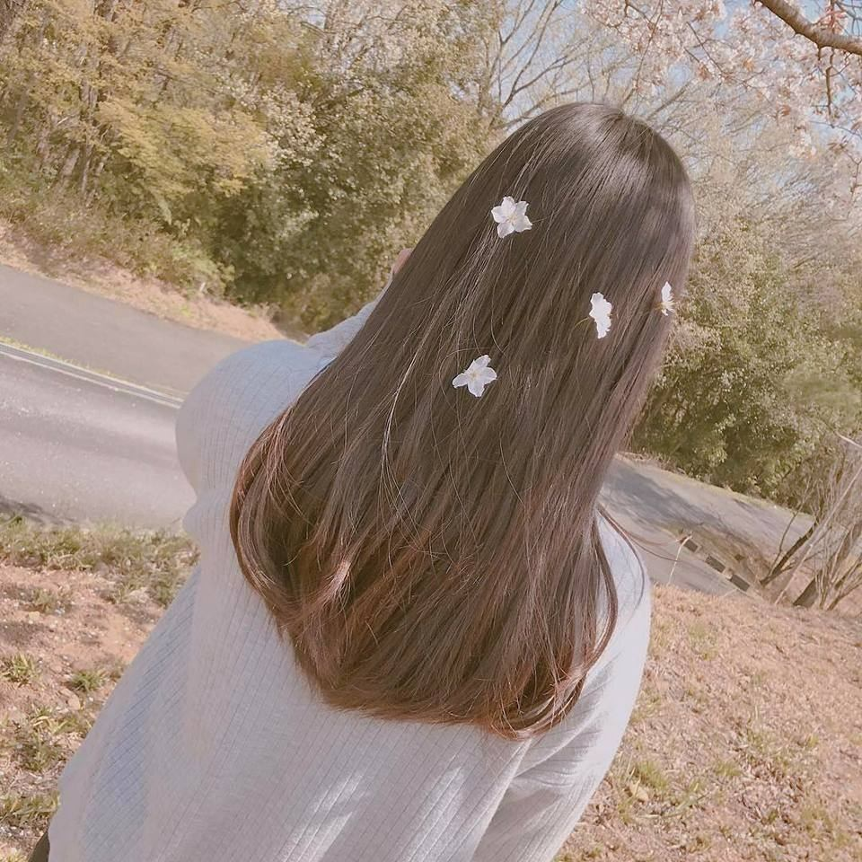

BÀI SOẠN CỦA EM LAN HƯƠNG – 035.447.3852
QUÝ THẦY/ CÔ KHÔNG GỬI VÀO CÁC HỘI NHÓM ZALO HAY FB, CÁC WEB.....
KHÔNG BUÔN BÁN LẠI BÀI CỦA EM.
EM CHỈ GIAO DỊCH BẰNG DUY NHẤT 1 NICK FB : LAN HƯƠNG VÀ ZALO LAN HƯƠNG SĐT 0354473852. MỌI GIAO DỊCH BẰNG NICK KHÁC ĐỀU LÀ MẠO DANH EM VÀ LỪA ĐẢO Ạ!
EM XIN CHÂN THÀNH CẢM ƠN! KÍNH CHÚC THẦY/CÔ DẠY TỐT Ạ!

